Slide 1
文件系统示例—unix文件系统
文件系统的结构、特点与文件类别
文件系统的存储结构、数据结构及其关系
资源管理和地址映射
目录与搜索方法

Slide 2
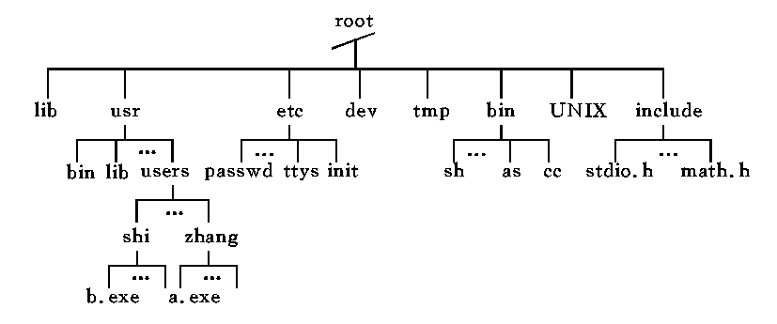
文件系统的结构
本章通过 UNIX 的文件系统来进一步深入了解文件系统与操作系统其他部分的关系以及文件系统的设计方法。从用户的角度看，UNIX文件系统具有如下图所示的树形层次结构：

Slide 3
文件系统的特点
一般来说，UNIX文件系统还具有如下特点：
UNIX的文件是无结构的字符流式文件。
文件可以动态地增长或减少。
文件数据可由文件拥有者设置相应的访问权限而受到保护。
外部设备被看作文件。

Slide 4
文件系统的分类
UNIX文件可分为普通文件、目录文件和设备文件。
普通文件：即存储用户和系统的有关数据和程序的文件。它是无结构、无记录概念的字符流式文件。
目录文件：则是由文件系统中的各个目录所形成的文件。这种文件在形式上同普通文件一样，由系统将其解释成目录。
设备文件：与普通文件和目录文件不同，它除了在目录文件和文件说明信息表，也就是 i结点中占据相应的位置之外，并不占有实际的物理存储块。

Slide 5
文件系统示例—unix文件系统
文件系统的结构、特点与文件类别
文件系统的存储结构、数据结构及其关系
资源管理和地址映射
目录与搜索方法

Slide 6
文件系统的存储结构
在 UNIX 系统中，一个物理存储器可包含一个或多个文件系统。这些文件系统可以被动态装卸。为了简单起见，假定在一个计算机系统中只存在一个文件系统。
文件系统由每块 512字节或 512字节的任意倍数所构成的逻辑块序列组成。在同一个文件系统中，这些逻辑块的大小完全相同。块长的选取将直接影响设备与主存之间的数据传输速率和内存的存储能力。大的块长将使得内存和设备之间的数据传输更加容易，但反过来又使得内存页面长度增加，从而影响内存的有效存储能力。

Slide 7
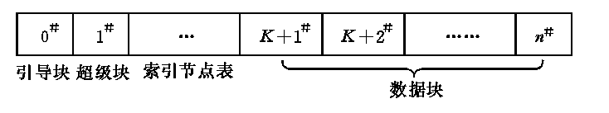
第 0# 块：引导块(boot block)。 引导块中装有引导或初启操作系统的引导代码。只有一个文件系统的引导块中装有引导代码。
１＃块：超级块(superblock)。用来描述文件系统的状态。
从2＃块开始到 K# 块：被用来存放文件说明信息，也就是 BFD表。UNIX系统把一个文件的说明信息称为 i节点或索引节点(inode list)。索引节点表的大小由系统管理人员在进行系统配置时指定。
K+1# 以后的块：称为数据块，其中存放文件数据，包括目录文件数据。

文件系统存储结构

Slide 8
文件系统中的数据结构
1、资源管理结构 filsys：用来记录文件系统中盘块和磁盘 i节点的使用情况。存放在超级块
struct filsys
{
文件卷总块数；
i 节点表块数；
空闲块栈区(小于或等于50);
空闲块栈指针；
空闲块栈互斥标志；
空闲块总数；
空闲 i节点数组；
空闲磁盘 i节点指针；
空闲 i节点数组互斥标志；
空闲 i节点总数；
filsys的修改标志等；
}

Slide 9
文件系统中的数据结构
UNIX文件系统由文件名和指示文件说明信息表的标识符id称为目录，把存放文件说明信息和相应标识符的 BFD称为 i节点。 i节点又分为磁盘 i节点和内存 i节点。
2、磁盘 i节点：以静态形式存放文件说明信息。其结构如下：
struct dinode
{
文件模式；
与该 i节点联接的文件数；
用户标识;
文件大小;
存取权限;
同组用户标识;
该文件所用物理块的块号;
文件存取时间、修改时间和建立时间；
}

Slide 10
文件系统中的数据结构
3、内存i节点
内存 i节点结构 inode除了包含磁盘 i节点结构的各项之外，还包含了当前打开文件的状态信息。如该节点是否已被锁住、磁盘i节点标志、引用计数等。
4、目录项
由文件名和磁盘 i节点标识符id组成。其中文件名长度占14个字节，标识符id占 2个字节。从而，在一个 512字节的磁盘块中可以存放32个目录项。
2B
14B
文件名 | 磁盘 i节点标识符id

Slide 11
文件系统中的数据结构
5、系统打开文件表
主要用来指明打开同一文件的不同进程和不同进程所使用的不同打开路径，以及这些不同进程和不同打开路径所对应的读写指针。因此可以认为系统打开文件表是 i节点表的补充。系统打开文件表的每一项包括：
  文件标识：文件标识与用户打开文件中fp相连；
  文件访问计数：指示共享该文件的进程数；
  文件读写指针：指出各进程在同一文件中的读写位置；
  文件内存 i节点入口指针；
  访问标志。

Slide 12
文件系统中的数据结构
6、用户文件描述符表
一般放在 user 数据结构中。使用用户打开文件表，一个进程可同时打开 20 个左右的文件。每一个可打开的文件表项 u_ofile中含有打开文件的描述符fd，以及系统打开文件表的入口指针fp等。

Slide 13
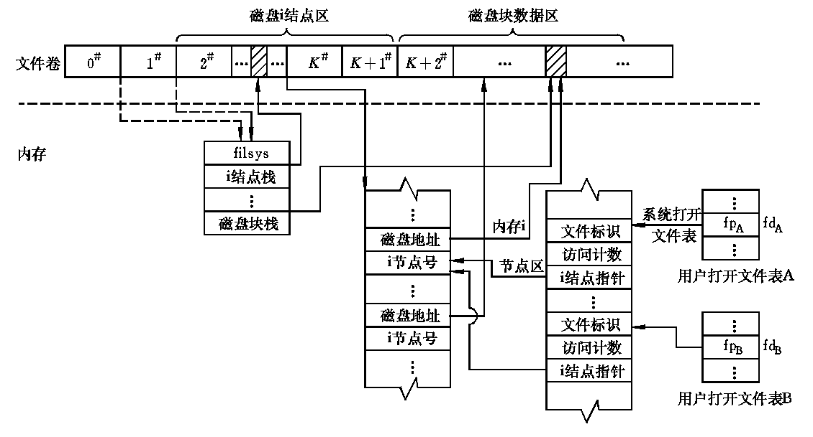
文件系统中主要数据结构之间的关系

Slide 14


Slide 15
文件系统示例—unix文件系统
文件系统的结构、特点与文件类别
文件系统的存储结构、数据结构及其关系
资源管理和地址映射
目录与搜索方法

Slide 16
资源管理
UNIX文件系统的资源管理包括
1、空闲磁盘块的分配与回收----采用成组链法；
2、磁盘i节点的分配与回收；
3、内存i节点的分配与回收；
4、用户文件表和系统打开文件表的管理。

Slide 17
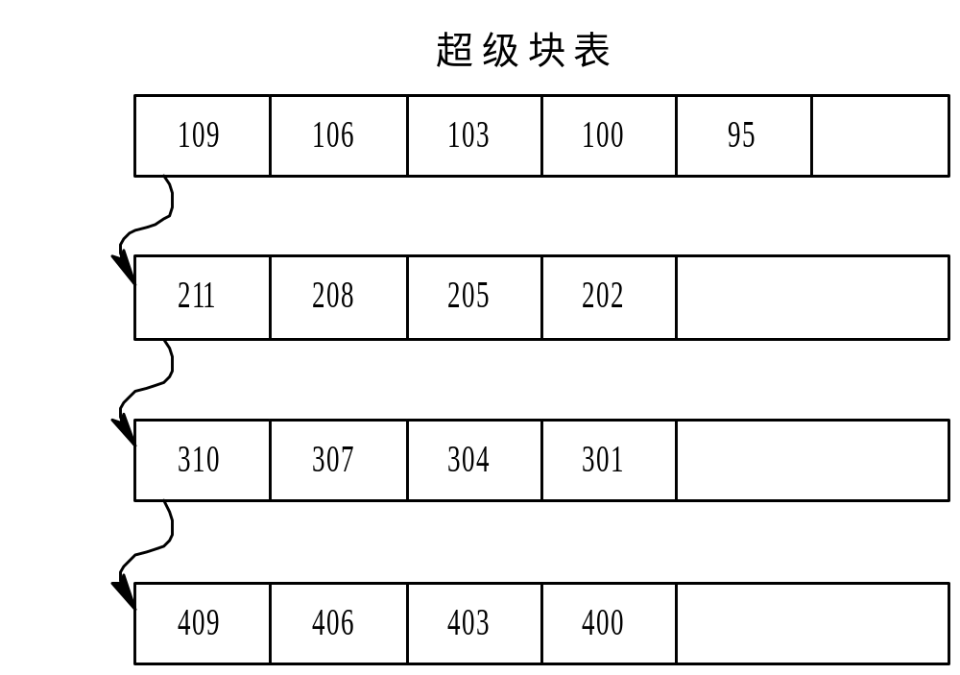
空闲磁盘块的分配与回收

Slide 18
空闲磁盘块的分配与回收
分配过程alloc
当核心要从文件系统中分配一个盘块时，首先检查超级块中的盘块号栈是否已经上锁。若已锁上，便调用sleep过程睡眠； 否则，将超级块的空闲盘块号栈顶的盘块号(如95号)分配出去。如果所分配的空闲盘块号是在栈底(如109号)，由于在该号盘块中又包含了第二组盘块的所有盘块号(如211、 208等)，于是核心在给超级块上锁后，应先调用bread过程将该栈底盘块号对应盘块中的内容读出，作为新栈的内容进栈；然后，再将原有栈底所对应的盘块作为空闲盘块分配出去(即109号盘块)；最后，将超级块解锁，唤醒等待超级块解锁的进程。

Slide 19
空闲磁盘块的分配与回收
回收过程free
空闲盘块的回收是由free过程完成的。在回收空闲盘块时，首先检查超级块中的盘块号栈是否已经上锁， 若已上锁，便调用sleep睡眠；否则， 再检查空闲盘块号栈是否已满。如果空闲盘块号栈未满，可直接将回收盘块的编号记入空闲盘块号栈中；若栈已满，须调用betblk过程申请一个缓冲区， 将栈中的所有空闲盘块号复制到新回收的盘块中，再将新回收盘块的编号作为新栈的栈底块号进栈。

Slide 20
磁盘ｉ节点的分配与释放
分配过程ialloc：
  (1)检查超级块上锁否，如果上锁，进程进入睡眠等待。
  (2) 检索i结点栈空否，若i结点栈中已无空闲i结点，则从盘中再调入一批结点号进栈。若盘中也已无空闲i结点，便作出错处理后返回。
  (3) 从空闲i结点编号栈中分配一个i结点， 并且加以初始化， 填写有关文件的属性。
  (4) 分配内存i结点。
  (5) 将磁盘i结点总数减1， 并在置超级块的修改标志后返回。

Slide 21
磁盘ｉ节点的分配与释放
释放过程 ifree：
  (1)检查超级块上锁否。
  (2) 检查i结点编号栈满否。
  (3) 若i结点编号栈未满， 便将回收的i结点的编号进栈， 并使当前空闲i结点数加1。
  (4) 置超级块修改标志后返回。

Slide 22
内存ｉ节点的分配与释放
分配过程iget：
该过程的主要功能，是在打开文件时， 为之分配内存i结点。 由于允许文件被共享，因此，如果一文件早已被其他用户打开并有了内存i结点，此时便只须将该i结点中的引用计数加1； 如果文件尚未被其他用户打开，则由iget过程为该文件分配一个内存i结点，并调用bread过程将其磁盘i结点的内容拷贝到内存i结点中，同时进行初始化。

Slide 23
内存ｉ节点的分配与释放
回收过程iput：
每当进程要关闭某文件时，须调用iput过程，先对该文件的内存i结点中的引用计数做减1操作。若结果为0，便回收该内存i结点。

Slide 24
内存i节点的搜索方法
UNIX System Ⅴ对内存i节点的搜索采用散列搜索法。
首先，系统把空闲内存i节点组成一个头指针为ifreelist链的链表，而已分配的内存i节点则按给定的散列函数分成不同的组。系统定义的散列函数为ihash(x)=&hinode［(int)(x)&128］。这里，x代表要搜索的i节点号；ihash的功能是将那些与128进行模运算后余数相同的i节点编为一组，每组的头指针为hinode。ihash的值即是i节点x的头指针hinode的地址。
hinode是一个数据结构，其定义为
struct hinode
{
struct inode *i_forw;
} hinode［128］;

Slide 25
内存i节点的搜索方法
其中，i_forw 是内存i节点中定义的散列函数指针，有了该项就可使散列队列与相应的i节点对应起来。
显然，只要给定了i节点号，就可由上述散列函数找到该i节点所在散列队列的头指针地址。然后，可进一步采用顺序搜索法从该散列队列中找出所要搜索的i节点地址。

Slide 26
用户文件表和系统打开文件表的管理
用户打开文件表的分配过程ufalloc：
首先是从用户文件描述符表中查找一个空项， 若找到，便将该表项的序号fd作为文件描述符写入进程的U区，然后返回； 否则， 置出错标志后返回“NULL”。
系统打开文件表的分配过程falloc：
进入falloc过程后，调用ufalloc过程分配用户文件描述表项。若未分配成功，便返回NULL； 否则，继续从文件表中查找一个空闲文件表项若找到空闲文件表项，便将该项的始址置入用户文件描述符表项中,在设置文件描述表表项的初始值后便返回(fp)；若未找到空闲文件表表项， 则返回NULL。

Slide 27
地址映射
UNIX系统采用混合索引结构存放文件物理块的地址。（结点有13个地址项）
1、寻址方式
    (1) 直接寻址。
    (2) 一次间接寻址方式。
    (3) 多次间接寻址。

Slide 28
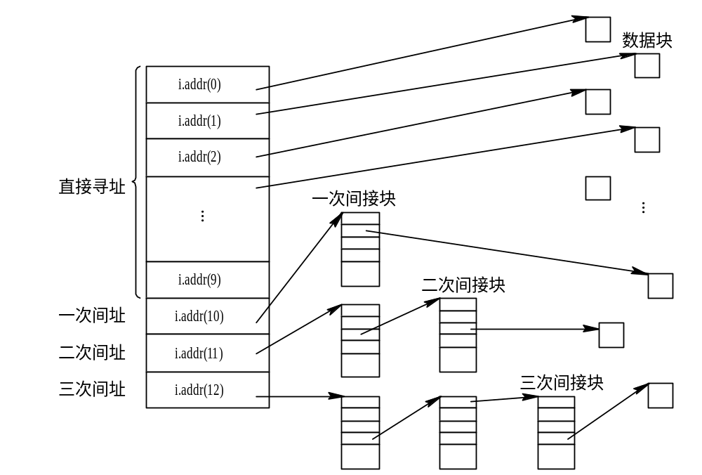

Slide 29
2. 地址转换
地址转换过程bmap：
1、将字节偏移量转换为文件逻辑块号
2、把文件逻辑块号转换为物理盘块号
  (1) 直接寻址。
  (2) 一次间址。
  (3) 多次间址。

Slide 30
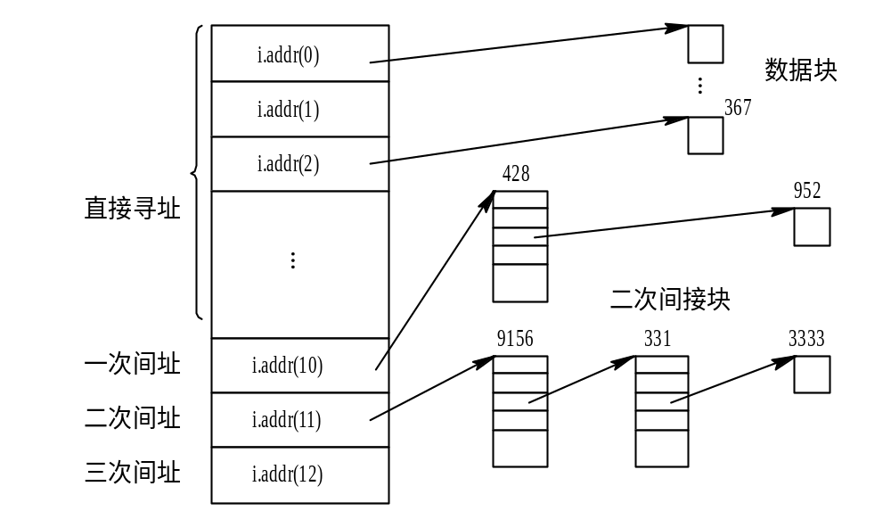
8
文件的地址映射示例

Slide 31
文件系统示例—unix文件系统
文件系统的结构、特点与文件类别
文件系统的存储结构、数据结构及其关系
资源管理和地址映射
目录与搜索方法

Slide 32
目录管理
1、构造目录
2、删除目录
3、检索目录

Slide 33
构造目录
构造目录的两种情况：
当某用户（进程）要创建一个新文件时，内核应在某父目录文件中为之构建一个目录项；
当某进程需共享另一个用户的某个文件时，内核也将为要共享该文件的用户建立一目录项。
构造目录过程makenode：
调用ialloc过程为新文件分配一个磁盘i结点及内存i结点。若分配失败便返回。当分配成功时，须先设内存i结点的初值，然后又调用写目录过程wdir，将用户提供的文件名与分配给该文件的磁盘i结点号一起，构成一个新目录项，再将它记入其父目录文件中。

Slide 34
删除目录
独享文件：当文件主不再需要它时，应将它从文件系统中删除，以便及时腾出存储空间。
共享文件：对于共享文件，由于该文件可能被若干个用户所联接，因而不允许任何一个用户（包括文件主）删除该文件。因此，在i节点中设置一个联接计数nlink，等于要共享该文件的文件数目。如果某时刻任何一个用户不再需要某个共享文件时，只能使用unlink系统调用，请求系统将本进程与该文件间的连接断开，对联接计数nlink执行减1操作，并相应地删除该用户的一个指明的文件目录。仅当所有联接到该文件上的用户都不再需要该文件时，其nlink值为0，系统才执行删除此共享文件的操作，同时删除该文件的最后一个目录项。

Slide 35
检索目录
目录检索过程namei：
UNIX系统中的目录文件是以普通文件存放。
namei过程是根据用户给出的文件路径名，从高层到低层顺序地查找查找各级文件目录，寻找指定文件的索引结点号。在检索路径名时，对以“/”开头的路径名，须从根目录开始检索；否则，从当前目录开始检索，并把与它对应的i节点作为工作索引结点，然后用文件名中的第一个分量名与根或当前目录文件中个目录项的文件名，逐一进行比较（顺序查找）。由于一个目录文件可能占有多个磁盘块，因此，在检索完一个磁盘中的所有目录项而又未找到匹配的文件分量名时，须调用bmap和bread过程，将下一个盘块中的所有目录项读出后，再逐一检索。若检索完该目录文件的所有盘块而仍未找到匹配的目录项，才认为无此文件名

